Slide 1
L’ IMPARFAIT

Slide 2
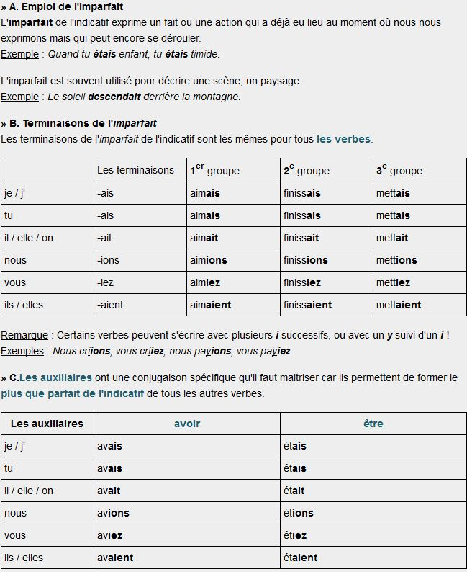
Conjugaison et usage

Slide 3
L’ imparfait et les habitudes
Finissez les phrases:
-Quand mes grads-parents étaient jeunes, ils….
Chaque année, ma famille allait… et ….
Nous mangions fréquemment …. Parce que
Hier, je me suis …… parce que je devais …..
Nous devions …….cet été mais nous sommes ……

